Slide 1


7.5 扩展最大线性频偏的方法
最大线性频偏是频率调制器的主要质量指标。在实际调频设备中，需要的最大线性频偏往往不是简单的调频电路能够达到的，因此，如何扩展最大线性频偏是设计调频设备的一个关键问题。
一个调频波，若设它的瞬时振荡角频率为
则当该调频波通过倍频次数为n的倍频器时，它的瞬时角频率将增大n倍，变为
可见，倍频器可以不失真的将调频波的载波角频率和最大角频偏同时增大n倍。

Slide 2
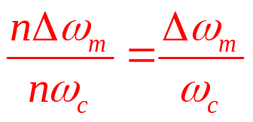
换句话说，
倍频器可以在保持调频波的相
对角频偏不变（即
）的条件下成
倍的扩展其最大角频偏。
如果将该调频波通过混频器，则由于混频器具有频率加减的功能，因而，可以使调频波的中心角频率降低或者增高，但不会引起最大角频偏变化。
可见，混频器可以在保持调频波最大角频偏不变的条件下增高或降低中心角频率，换句话说，混频器可以不失真的改变调频波的相对角频偏。

Slide 3






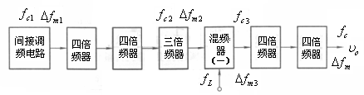
例7.5.1 图7.5.1 所示为某调频设备的组成框图，已知间接调频电路输出的调频信号中心频率
，最大频偏
，混
频器的本振信号频率
，取下边频输出，试求输出调频信号
的中心频率
和最大频偏
解：由图7.5.1可见，间接调频电路输出的调频信号经两级四倍频器和一级三倍频器后其载波频率和最大频偏分别变为
图7.5.1 例7.5.1框图

Slide 4



经过混频器后，载波频率和最大频偏分别变为
再经二级四倍频器后，调频设备输出调频信号
的中心频率和最大频偏分
别为：

Slide 5
作业：7.21 7.22
预习：7.6

